Slide 1

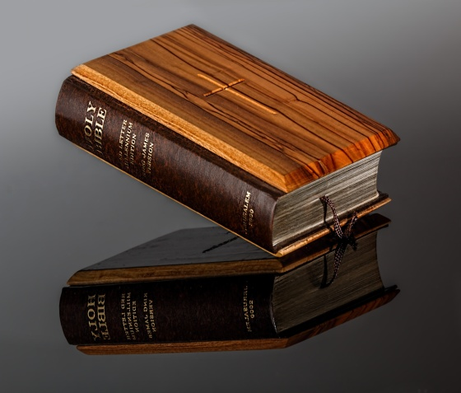
CHRIST THE ROCK CONGREGATION
WORSHIP SERVICE
BIENVENUE A TOUS!
AUJOURD’HUI EST LE DIMANCHE
De la Sainte Scène
Sunday, NOVEMBER 1ST 2026
Lead by
MAESTRO RENAUD TERZIER

Slide 2
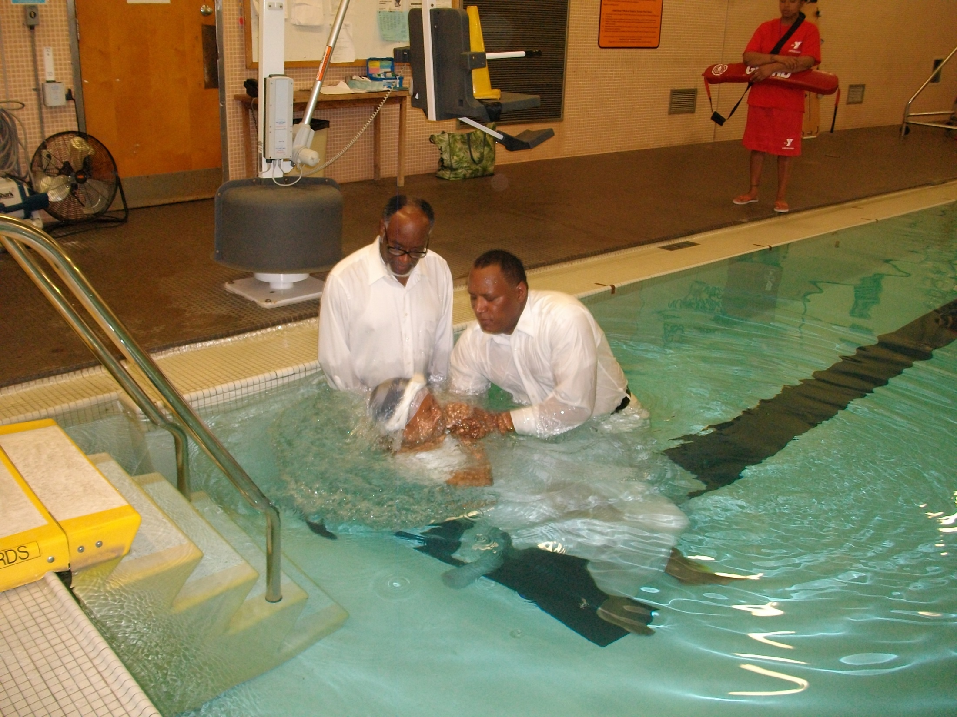
BIENVENUE A TOUS!
AUJOURD’HUI EST LE DIMANCHE
De la Sainte Cène

Slide 3
NOVEMBER 2026
ANNOUNCEMENTS
  PRAYER LINE # (774) 217 6502 (Mon, Wed) 7:30-9:30PM
  ETUDE BIBLIQUE (YouTube) (Fri 7:30-9:00)
  Youth (CTRC zoom) WED 7:00PM ZOOM
  GAITE ENFANTINE (IN CHURCH) (Sat 3-4PM)
  CTRC LADIES # (774) 217 6502 (SAT 7-9PM)

Slide 4
Sa pou’m bay sa pou-m bay l’Eternel
Pou tout byinfe-l yo anve mwen
Sa pou’m bay sa pou-m bay l’Eternel
Pou tout byinfe-l yo anve mwen.
M’ap leve tab delivrans mwen
Nan prezans tout pep li-a.
Sa pou’m bay sa pou-m bay l’Eternel
Pou tout byinfe-l yo anve mwen

Slide 5
4.KR MEL Se gnou chan jouayé,
1.
Se gnou chan jouayé,
Gnou nouvel glorié,
Non pouin lot kom li
Nan le mond antié;
Mouin rinmin chanté-l
E m-a proklamé-l
Bon-Dieu nou kapab
Ba ou la délivrans.

Slide 6
Ke :
Se Bon-Dieu ki kapab délivré,
Se Li sèl ki toujou dlivré,
Tout fado péche, sou Li dépozé,
Paské Bon-Dieu nou
Kap bay la délivrans.

Slide 7
2.
Mounn ki vle vini
Pa doué janm mizé,
Pot la byin ouvè
pou-l kapab antré;
Kris sé chémin, la vérité, la vi,
Bon-Dieu nou kapab
Ba ou la délivrans.

Slide 8
Ke :
Se Bon-Dieu ki kapab délivré,
Se Li sèl ki toujou dlivré,
Tout fado péche, sou Li dépozé,
Paské Bon-Dieu nou
Kap bay la délivrans.

Slide 9
3.
Se gnou chan jouayé,
Proklamé-l byin louin,
Poutout aflijé anba chay péché,
Kapab résévoua
padon pa la foua,
Bon-Dieu non kapab
Ba ou la délivrans.

Slide 10
Ke :
Se Bon-Dieu ki kapab délivré,
Se Li sèl ki toujou dlivré,
Tout fado péche, sou Li dépozé,
Paské Bon-Dieu nou
Kap bay la délivrans.

Slide 11
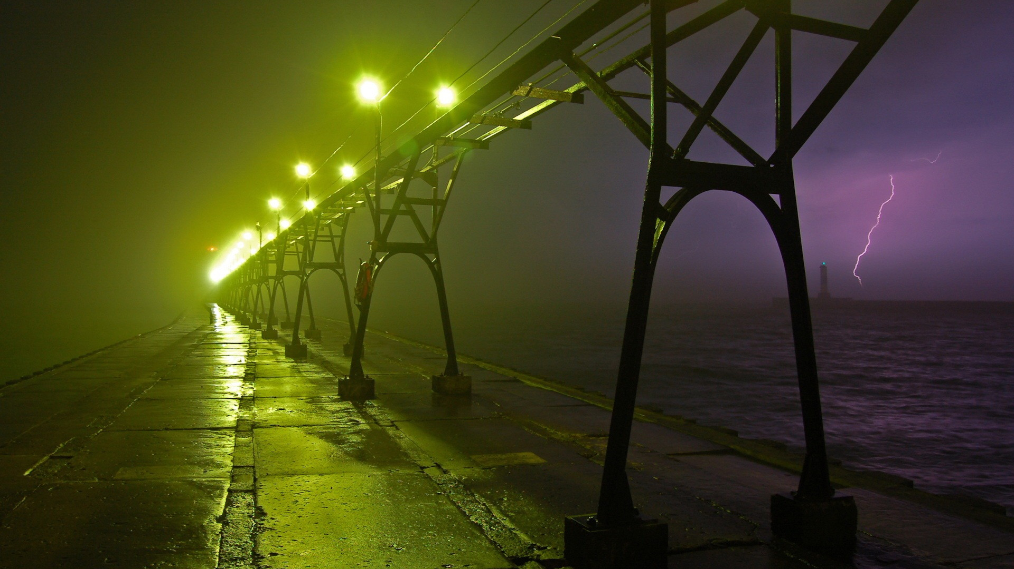
187 Fr. CE : Je vis d’espérance.
1-
Je vis d’espérance,
D’amour et de foi,
Et mon cœur s’élance
Vers Toi, divin Roi.
Grande est ma faiblesse,
Mon indignité;
Mais dans ta tendresse,
Tu m’as racheté.

Slide 12
Refrain
Oui, mon cœur chante,
Mon âme est contente;
Mon Jésus est tout mon bien,
Je ne craindrai rien ! ( bis )

Slide 13
2-
Oh ! Quelle tendresse,
Quel immense amour !
Cet amour me presse
D’aimer à mon tour:
Aimer, c’est te suivre
Et c’est obéir.
Aimer, oui c’est vivre
Et s’épanouir.

Slide 14
Refrain
Oui, mon cœur chante,
Mon âme est contente;
Mon Jésus est tout mon bien,
Je ne craindrai rien ! ( bis )

Slide 15
3-
Que, le cœur en fête
La nuit et le jour,
Toujours je reflète
Ton immense amour !
L’amour qui rayonne
Te gagnant les cœurs,
Voilà la couronne
De tous les vainqueurs !

Slide 16
Refrain
Oui, mon cœur chante,
Mon âme est contente;
Mon Jésus est tout mon bien,
Je ne craindrai rien ! ( bis )

Slide 17


Slide 18


Php 4:6 Ne vous inquiétez de rien; mais en toute chose faites connaître vos besoins à Dieu par des prières et des supplications, avec des actions de grâces.
7 Et la paix de Dieu, qui surpasse toute intelligence, gardera vos cœurs et vos pensées en Jésus-Christ.

Slide 19
Ps 150:1 ¶ Louez l'Éternel! Louez Dieu dans son sanctuaire! Louez-le dans l'étendue, où éclate sa puissance!
2 Louez-le pour ses hauts faits! Louez-le selon l'immensité de sa grandeur!
3 Louez-le au son de la trompette! Louez-le avec le luth et la harpe!

Slide 20
4 Louez-le avec le tambourin et avec des danses! Louez-le avec les instruments à cordes et le chalumeau!
5 Louez-le avec les cymbales sonores! Louez-le avec les cymbales retentissantes!
6 Que tout ce qui respire loue l'Éternel! Louez l'Éternel!

Slide 21
186 CEF , 402 SA
1
Le Tout-Puissant est mon Berger;
Son amour me fait vivre;
II n’est disette ni danger
Dont Il ne me délivre.

Slide 22
2
Chaque matin Il me conduit
Près des sources d’eau vive,
Et je m’endors,
quad vient la nuit,
Sous sa garde attentive.

Slide 23
3
Je m’égarais, folle brebis,
Mais tu suivis ma trace!
Et dans tes bras tu me repris,
Amour que rien ne lasse!

Slide 24
4
Et maintenant, je ne veux plus
Sans toi marcher une heure;
Pour vivre et mourir, ô jésus,
Sous toi croix je demeure.

Slide 25
5
Car seule elle me guidera
Dans le sombre passage;
Mon âme, ô Sauveur, bénira
Ton amour d’âge en âge!

Slide 26
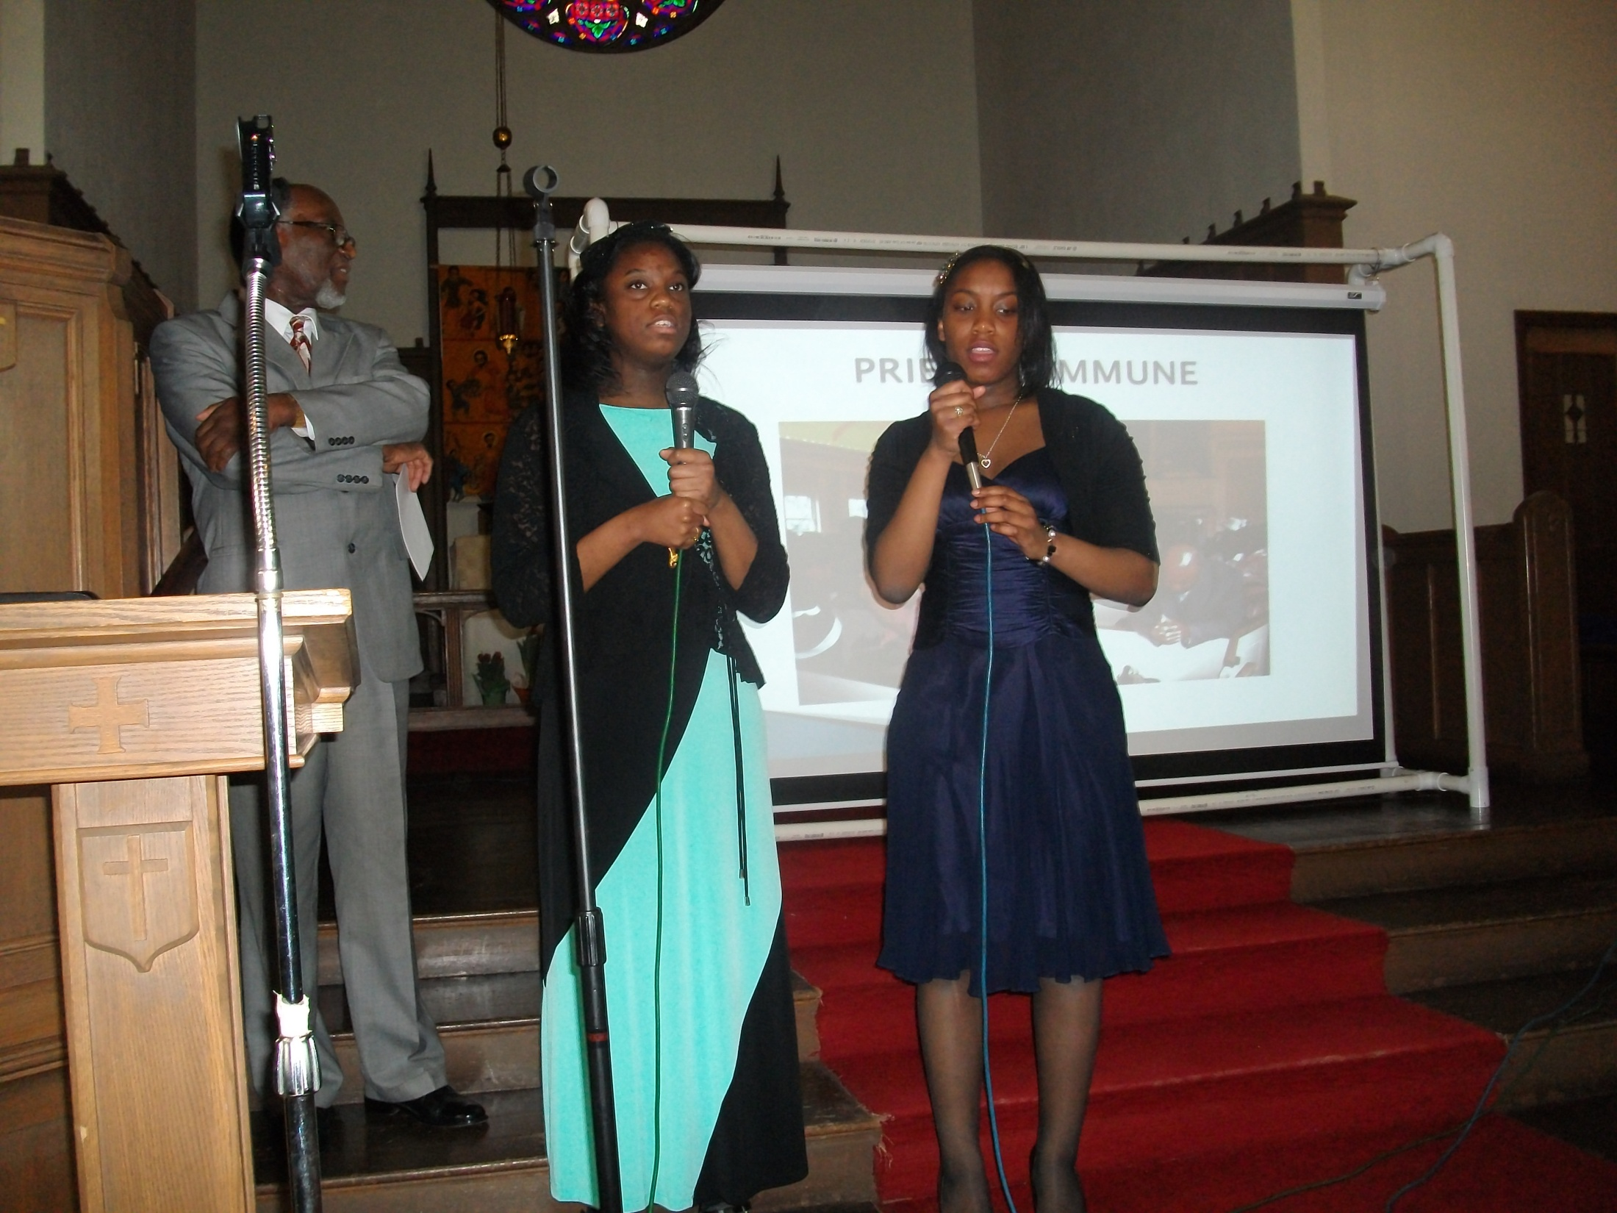

Slide 27
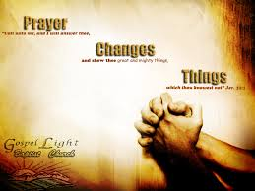
PRIÈRE PAR Sr DAMBREVILLE CHÉRY
PRIÈRE D’INTERCESSION

Slide 28
Digne est l’agneau, immolé
qui siège sur le trône
personne n’est comme lui
Les anciens se prosternent
Et les êtres vivants chantent encore.
Personnes n’est comme lui

Slide 29
À celui qui est assis le trône et à l’agneau.
Soient la louange ,
l’honneur la gloire la force à jamais
Gloire , Gloire , Gloire à l’agneau
Gloire à l’agneau, Gloire à l’agneau

Slide 31
LECTURE PAR
SOEUR FABIENNE TERZIER
PSAUME 148
1-14

Slide 32

1 ¶ Louez l'Éternel! Louez l'Éternel du haut des cieux! Louez-le dans les lieux élevés!
2 Louez-le, vous tous ses anges! Louez-le, vous toutes ses armées!
3 Louez-le, soleil et lune! Louez-le, vous toutes, étoiles lumineuses!
4 Louez-le, cieux des cieux, Et vous, eaux qui êtes au-dessus des cieux!

Slide 33
5 Qu'ils louent le nom de l'Éternel! Car il a commandé, et ils ont été créés.
6 Il les a affermis pour toujours et à perpétuité; Il a donné des lois, et il ne les violera point.
7 ¶ Louez l'Éternel du bas de la terre, Monstres marins, et vous tous, abîmes,
8 Feu et grêle, neige et brouillards, Vents impétueux, qui exécutez ses ordres,

Slide 34
9 Montagnes et toutes les collines, Arbres fruitiers et tous les cèdres,
10 Animaux et tout le bétail, Reptiles et oiseaux ailés,
11 Rois de la terre et tous les peuples, Princes et tous les juges de la terre,
12 Jeunes hommes et jeunes filles, Vieillards et enfants!

Slide 35
13 Qu'ils louent le nom de l'Éternel! Car son nom seul est élevé; Sa majesté est au-dessus de la terre et des cieux.
14 Il a relevé la force de son peuple: Sujet de louange pour tous ses fidèles, Pour les enfants d'Israël, du peuple qui est près de lui. Louez l'Éternel!
AMEN!

Slide 36


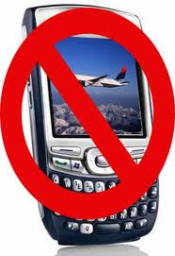

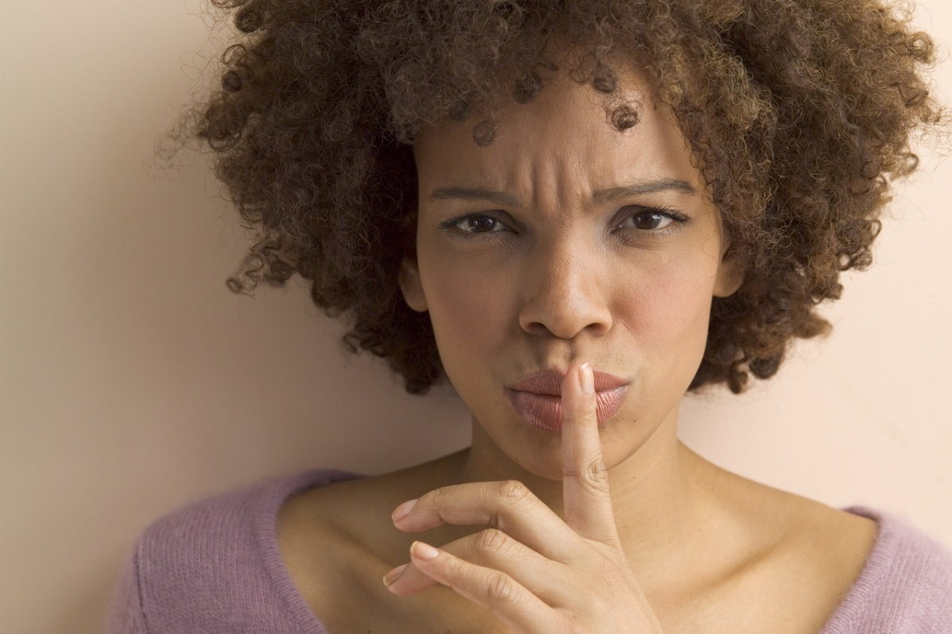

L'Éternel est dans son saint temple. Que toute la terre fasse silence devant lui! Habakuk 2:20
DEBUT
Hab 2:20 But the LORD is in His holy temple. Let all the earth keep silence before Him."

Slide 37
28 Échos des élus
1.
Prends ma vie dans tes bras
Oh Jésus tendre Ami
Car de toi jaillira
la seule source de vie
Porte-moi dans ma foi
quand ton amour sera
Oh! Seigneur guide-moi
par ta main.

Slide 38
Refrain
Oh Jésus tendre ami
Mon fidèle soutien
Éternel infini Roi divin
Porte-moi , dans ma foi
Quand ton amour sera
Oh seigneur guide moi par ta main.

Slide 39
2.
Si parfois j'ai troublé,
égaré et confus
Des tourments et douleurs
Qui assaillent mon cœur
Tu demeures avec moi car
Tu m'aimes Jésus
Grâce à Toi je triomphe
sans peur

Slide 40
Refrain
Oh Jésus tendre ami
Mon fidèle soutien
Éternel infini Roi divin
Porte-moi , dans ma foi
Quand ton amour sera
Oh seigneur guide moi par ta main.

Slide 41
3.
Dans ma vie aujourd'hui
Rien ne vit, tout est vain.
C'est la mort en esprit de l'humain en humain
Mais quand je T'ai rencontré
Toute ma vie a changé,
Tu m'as ressuscité, libéré.

Slide 42
Refrain
Oh Jésus tendre ami
Mon fidèle soutien
Éternel infini Roi divin
Porte-moi , dans ma foi
Quand ton amour sera
Oh seigneur guide moi par ta main.

Slide 43
levew piwo, piwo ke tout lot yo
Besem byen ba , poum adore.
<><><>
O pagen tankouw sou tout tè a
M besem byen ba
Poum adorew.

Slide 44
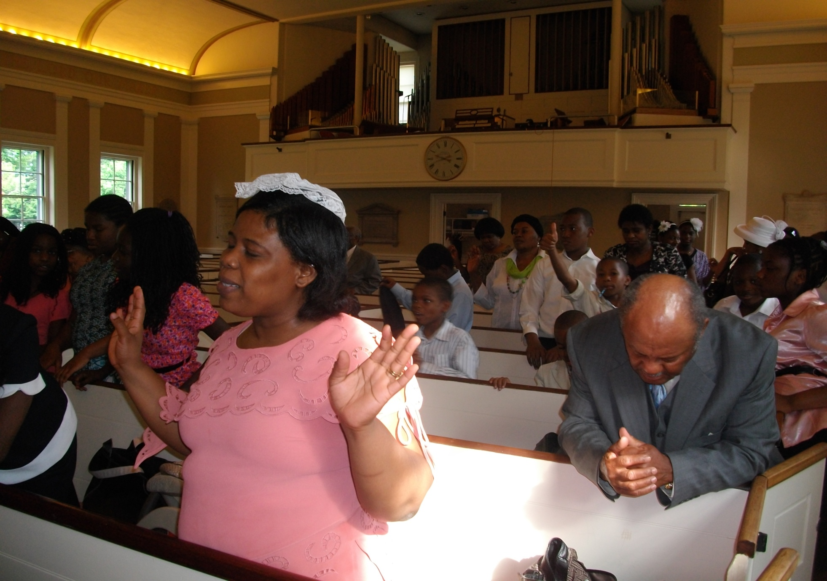
PRIÈRE PASTORALE
Par Rev. Jean Claude Jean Baptiste

Slide 45
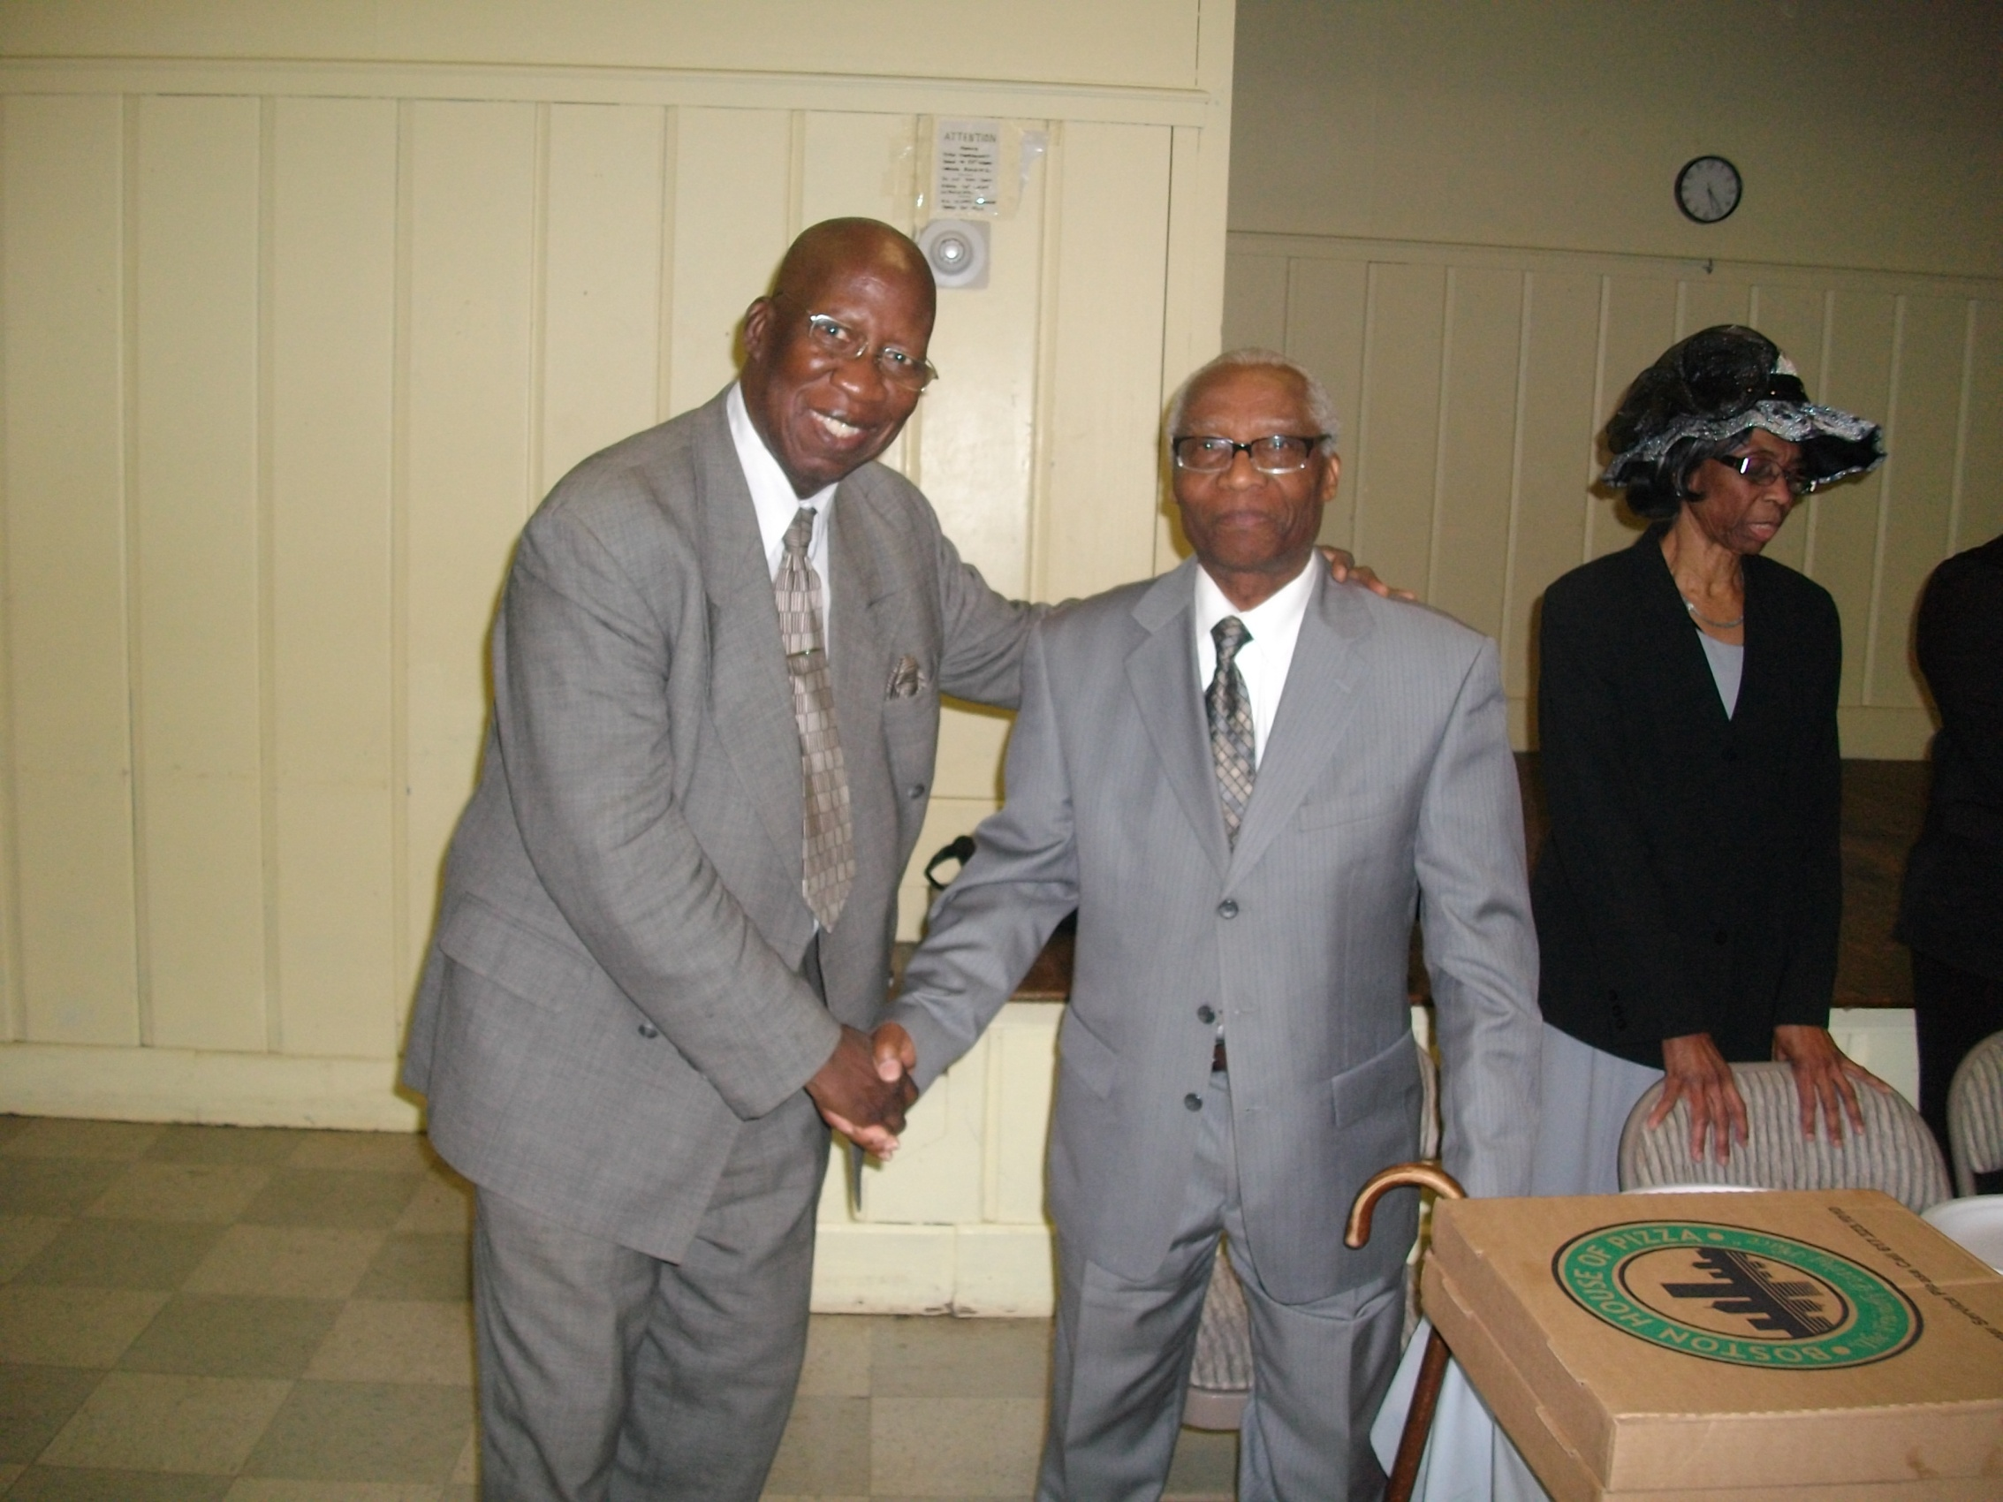

Slide 46
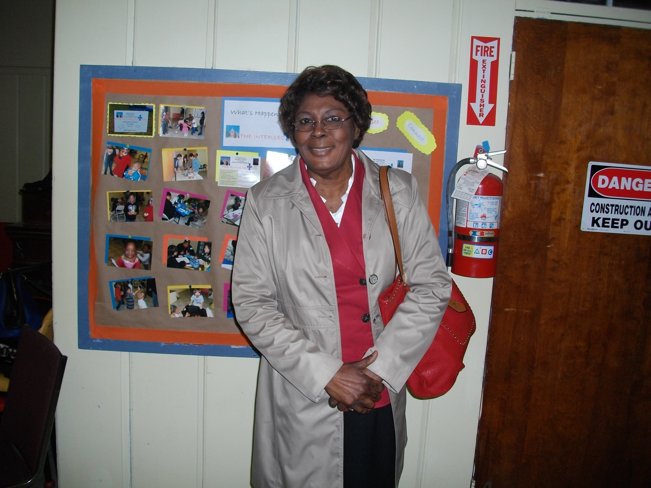

Slide 47

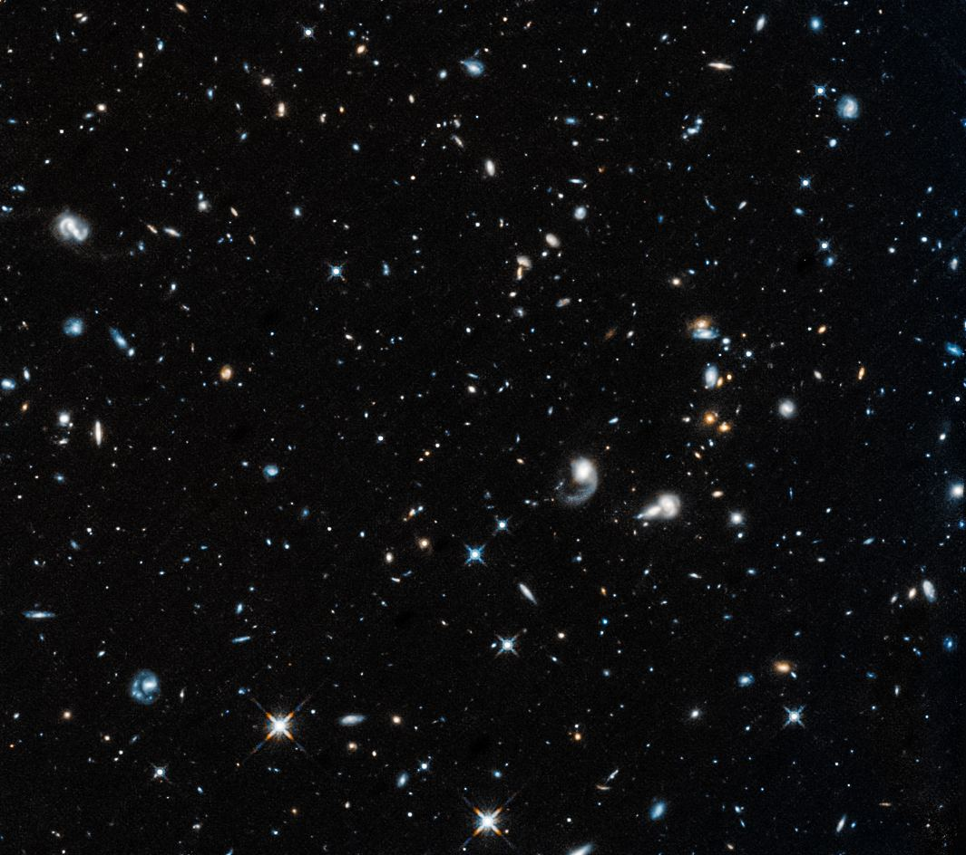
VISITORS WELCOME
ANNOUNCEMENT
MUSICAL PROGRAM

Slide 48
NOVEMBER 2026
ANNOUNCEMENTS
  PRAYER LINE # (774) 217 6502 (Mon, Wed) 7:30-9:30PM
  ETUDE BIBLIQUE (YouTube) (Fri 7:30-9:00)
  Youth (CTRC zoom) WED 7:00PM ZOOM
  GAITE ENFANTINE (IN CHURCH) (Sat 3-4PM)
  CTRC LADIES # (774) 217 6502 (SAT 7-9PM)

Slide 49
MOMENT D’ADORATION
AVEC
MAESTRO
RENAUD TERZIER

Slide 50
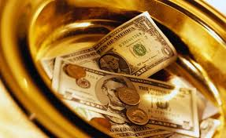
OFFRANDE
Malachie 3:10
Apportez à la maison du trésor toutes les dîmes, Afin qu'il y ait de la nourriture dans ma maison; Mettez-moi de la sorte à l'épreuve, Dit l'Éternel des armées. Et vous verrez si je n'ouvre pas pour vous les écluses des cieux, Si je ne répands pas sur vous la bénédiction en abondance.

Slide 51
101 CEK, Page 149
1
Papa mwen gen kay, avèk anpil tè,
Pla men li kenbe tout fòtin li fè,
Pyè presye, diaman, lajan avèk lò,
Tout bwat li yo plen,
nan richès li pi fò.
Kè
Mwen se pitit Wa a,
Yon pitit Wa a;
Jezi se Sovè mwen,
Mwen se pitit Wa a. (2 fwa)

Slide 52
2
Sèl Pitit Bondye ki sove lemonn,
Yon jou te mache sou tè kon yon nonm
Kounye a, l ap plede
padon nou nan syèl;
Lè l a vin chache nou, n a antre avè l.
Kè
Mwen se pitit Wa a,
Yon pitit Wa a;
Jezi se Sovè mwen,
Mwen se pitit Wa a. (2 fwa)

Slide 53
3
Lontan mwen mache, yon nanm egare;
M te pito peche pase konnen Bondye;
Men li adopte m, e li enskri non m;
Mwen se eritye yon palè, yon kouwòn.
Kè
Mwen se pitit Wa a,
Yon pitit Wa a;
Jezi se Sovè mwen,
Mwen se pitit Wa a. (2 fwa)

Slide 54
4
Joupa oubyen kay, sa pa fè m anyen;
Anwo a, y ap bati yon palè pou mwen;
Pandan m ap tann li,
m a chante chan sa a:
Tout glwa pou Bondye,
mwen se pitit Wa a.
Kè
Mwen se pitit Wa a,
Yon pitit Wa a;
Jezi se Sovè mwen,
Mwen se pitit Wa a. (2 fwa)

Slide 55
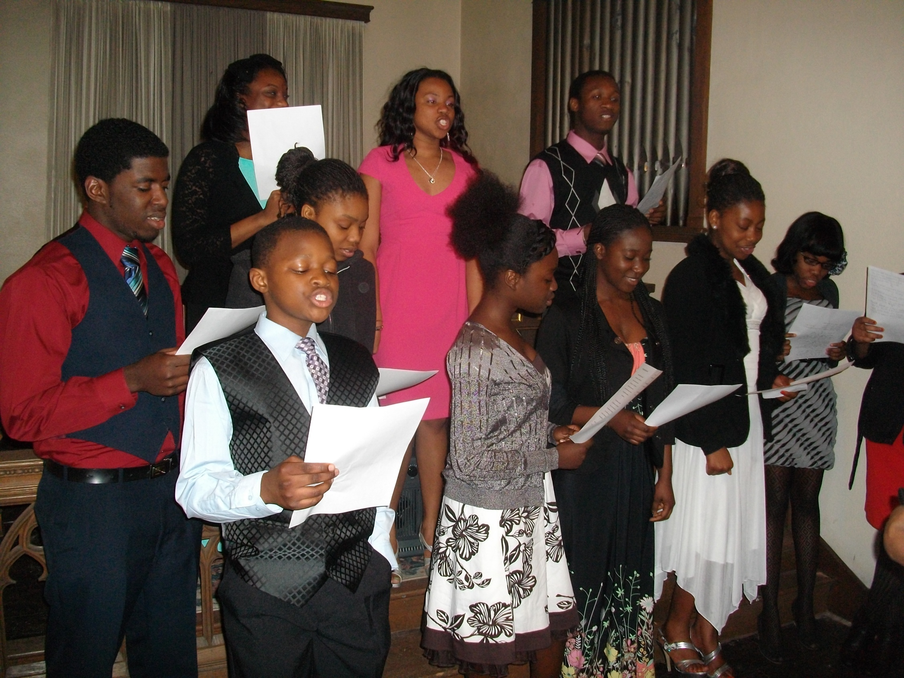

Slide 56
Priere pour l’OFFRANDE
ET LE SERMON
SERMON
PAR
PASTOR
MARC EDOUARD SIMEON

Slide 57

CHRIST THE ROCK CONGREGATION
DIMANCHE 1er OCTOBRE 2026
PASTEUR MARC E SIMEON
AUGMENTE-NOUS LA FOI
Tout est possible à celui qui croit

Slide 58
Marc 9:17-24
17 Et un homme de la foule lui répondit: Maître, j'ai amené auprès de toi mon fils, qui est possédé d'un esprit muet.
18 En quelque lieu qu'il le saisisse, il le jette par terre; l'enfant écume, grince des dents, et devient tout raide. J'ai prié tes disciples de chasser l'esprit, et ils n'ont pas pu.

Slide 59
19 Race incrédule, leur dit Jésus, jusques à quand serai-je avec vous? jusques à quand vous supporterai-je? Amenez-le-moi. On le lui amena.
20 Et aussitôt que l'enfant vit Jésus, l'esprit l'agita avec violence; il tomba par terre, et se roulait en écumant.

Slide 60
21 Jésus demanda au père: Combien y a-t-il de temps que cela lui arrive? Depuis son enfance, répondit-il.
22 Et souvent l'esprit l'a jeté dans le feu et dans l'eau pour le faire périr. Mais, si tu peux quelque chose, viens à notre secours, aie compassion de nous.

Slide 61
23 Jésus lui dit: Si tu peux!... Tout est possible à celui qui croit.
24 Aussitôt le père de l'enfant s'écria: Je crois! viens au secours de mon incrédulité!

Slide 62
Luc 17:5-6
5 Les apôtres dirent au Seigneur: Augmente-nous la foi.
6 Et le Seigneur dit: Si vous aviez de la foi comme un grain de sénevé, vous diriez à ce sycomore: Déracine-toi, et plante-toi dans la mer; et il vous obéirait.
Amen!

Slide 63
SURVOL DU PASSAGE
L’absence de Jésus, de Pierre, de Jacques et de Jean expliquée :
Marc 9 : 2 Six jours après, Jésus prit avec lui Pierre, Jacques et Jean, et il les conduisit seuls à l'écart sur une haute montagne. Il fut transfiguré devant eux;
Les 9 autres apôtres et les autres disciples avaient à confronter un mauvais esprit qui ne bouge pas même quand on prononce le nom de Jésus.

Slide 64
Le père de l’enfant espérait trouver une solution finale au dilemme qui ravageait son enfant et sa famille.
Malgré les nombreuses tentatives, les disciples n’arrivaient pas a chasser l’esprit de l’enfant.

Slide 65
Désappointé de l’impuissance des disciples, le père de l’enfant doutait si Jésus lui-même était à mesure pour solutionner le problème de son fils.
Tout est possible a celui qui croit répondit Jésus.
Luc 17:5 Les apôtres dirent au Seigneur: Augmente-nous la foi.

Slide 66
FAITH IS THE CURRENCY OF HEAVEN
LA FOI EST LA MONNAIE DU CIEL
Aux Etats-Unis, on comprend l’importance d’avoir un bon crédit sur le plan financier.
Avec un bon crédit on n’a pas besoin d’avoir de monnaie en main pour faire n’importe quelle sorte de transaction financière.

Slide 67
On peut acheter sa voiture préférée avec un bon crédit sans argent à la poche.
On peut entreprendre des voyages coûteux avec un bon crédit.
On peut acheter sa maison préférée avec un bon crédit.
On peut faire des commandes en ligne avec un bon crédit.

Slide 68
Si le crédit est aussi primordial pour survivre dans notre temps, donc, pourquoi n’est-ce que peu de gens qui possèdent un bon crédit ?
La question est plutôt, que faire pour avoir un bon crédit ?
  Acheter à crédit
  Paiement à temps

Slide 69
Emprunter de l'argent aux banques.
Emprunter son propre argent.
Augmentez vos transactions de crédit.
Le système de crédit fonctionne selon la sagesse de ce monde. Le bien peut paraître comme mauvais et le mauvais comme bon.

Slide 70
La Bible dit que l'emprunteur est l'esclave de la personne à qui il emprunte l'argent.
Pr 22:7 ¶ Le riche domine sur les pauvres, Et celui qui emprunte est l'esclave de celui qui prête.
7 ¶ The rich rules over the poor, And the borrower is servant to the lender.

Slide 71
Généralement, il faudrait patienter et beaucoup travailler avant d’atteindre ses rêves dans la vie, mais la sagesse de ce monde dit « on doit vivre la réalité de ses souhaits instantanément ».

Slide 72
Le remboursement des dettes devrait être encouragé, mais c’est le contraire qui est avisé, « vivre votre meilleure vie maintenant, demain aura soin de soi-même ! »
Vivre selon ses moyens devrait être encouragé, mais les magasins vous offrent à ajourner le payement pour une date ultérieure et même lointaine si on n’a pas de quoi payer pour l’instant.

Slide 73
Il faudrait être un consommateur modéré dans ce temps que nous vivons, mais la sagesse de ce monde vous exige à vivre au-delà de vos moyens pour satisfaire les apparences.
On en arrive déjà au point où ils commencent à vous refuser de faire certaines transactions avec de l'argent en main, ils réclament des cartes de crédit.

Slide 74
Faisons Maintenant le contraste de la nécessité de la foi pour fonctionner dans le système de Dieu.
LA NÉCESSITÉ DE LA FOI POUR SE RELATER À DIEU
En tant que chrétiens, nous avons besoin de la foi pour nous relier à Dieu dans tous les domaines de la vie.
C’est par la foi que nous croyons que le monde a été créé par Dieu.

Slide 75
Par la foi, nous croyons que Jésus-Christ est venu dans ce monde, a pris une forme corporelle, est né d'une vierge, a vécu une vie sans péché,
Est mort sur la croix pour payer la punition de nos péchés, est ressuscité le troisième jour, et est maintenant assis à la droite du Père intercédant en notre faveur.

Slide 76
Par la foi, nous recevons Jésus-Christ comme notre Seigneur et Sauveur.
Par la foi, nous croyons qu'un jour nous quitterons cette terre pour être définitivement dans la présence de Dieu au ciel.

Slide 77
Au-delà de la réclamation de foi pour notre salut, nous avons aussi besoin de la foi en Dieu pour toutes nos transactions spirituelles.
Jésus a déclaré que si nous avions un minimum de foi, nous pourrions faire des merveilles dans ce monde.

Slide 78
NOTRE MANQUE DE FOI NOUS ÉPIE LA POSSIBILITÉ DE JOUIR LES PROMESSES DE DIEU
Lu 17:5-6 Les apôtres dirent au Seigneur: Augmente-nous la foi.
6 Et le Seigneur dit: Si vous aviez de la foi comme un grain de sénevé, vous diriez à ce sycomore: Déracine-toi, et plante-toi dans la mer; et il vous obéirait.

Slide 79
Si la foi est aussi primordiale dans notre entretien avec Dieu, pourquoi en sommes-nous si épuisés ?
C'est parce que nous marchons par la vue et non par la foi.
Nous comptons trop sur notre sagesse humaine qui est la sagesse de ce monde.

Slide 80
Nous comptons trop sur notre faible capacité.
Nous sommes épuisés de de foi parce que nous ne saisissons pas la grandeur de Dieu.

Slide 81
Job 36:26
26 Dieu est grand, mais sa grandeur nous échappe, Le nombre de ses années est impénétrable.
26 "Behold, God is great, and we do not know Him; Nor can the number of His years be discovered.

Slide 82
Nous manquons de foi parce que nous ne comprenons pas le pouvoir de la prière.
Jas 5:16 Confessez donc vos péchés les uns aux autres, et priez les uns pour les autres, afin que vous soyez guéris. La prière fervente du juste a une grande efficace.

Slide 83
Nous manquons de foi parce que nous ne comprenons pas notre autorité en tant qu'enfants de Dieu.
Nous manquons de foi parce que nous ne saisissons pas le pouvoir des paroles prononcées par nos lèvres.

Slide 84
Pr 18:21 ¶ La mort et la vie sont au pouvoir de la langue ; Quiconque l'aime en mangera les fruits.
21 ¶ Death and life are in the power of the tongue, And those who love it will eat its fruit.

Slide 85
Nous manquons de foi parce que nous ne comprenons pas l’infaillibilité des promesses de Dieu envers Ses chers enfants.
Nous manquons de foi parce que nous laissons le doute qui est l'ennemi de la foi, s'installer en nous.

Slide 86
Jacques 1:6-7 Mais qu'il la demande avec foi, sans douter ; car celui qui doute est semblable au flot de la mer, agité par le vent et poussé de côté et d'autre.
7 Qu'un tel homme ne s'imagine pas qu'il recevra quelque chose du Seigneur :
8 c'est un homme irrésolu, inconstant dans toutes ses voies.

Slide 87
La présence du péché dans nos vies peut aussi épuiser notre réserve de foi.
Nous manquons de foi parce que nous ne sacrifions pas pleinement nos vies et notre volonté sur l’autel de Dieu.

Slide 88
Esaïe 59:1-2
1 ¶ Non, la main de l'Éternel n'est pas trop courte pour sauver, Ni son oreille trop dure pour entendre.
2 Mais ce sont vos crimes qui mettent une séparation Entre vous et votre Dieu; Ce sont vos péchés qui vous cachent sa face Et l'empêchent de vous écouter.

Slide 89
LA DIFFÉRENCE QUE LA FOI PEUT OPÉRER DANS LA VIE D'UN CROYANT
Heb 11:6 Or sans la foi il est impossible de lui être agréable; car il faut que celui qui s'approche de Dieu croie que Dieu existe, et qu'il est le rémunérateur de ceux qui le cherchent.

Slide 90
Et si nous pouvions croire en Dieu de la bonne manière ?
Et si nos yeux spirituels pouvaient s'ouvrir ?
Et si nous pouvions faire confiance à Dieu comme un petit enfant fait confiance à ses parents ?
Et si nous pouvions commencer à faire un petit saut de foi comme Pierre qui a commencé à marcher sur l'eau ?

Slide 91
Et si, comme Paul, nous pouvions adopter une attitude : « Je puis tout par Celui qui me fortifie » ? Php 4:13
Et si nous pouvions faire confiance à Dieu comme les trois jeunes Hébreux avant qu'ils ne soient jetés dans la fournaise ardente ?
Et si nous pouvions faire confiance à Dieu comme Daniel avant qu'il ne soit jeté dans la fosse aux lions ?

Slide 92
Et si nous étions prêts à tout emballer vers une destination inconnue sur l’ordre de Dieu, comme Abraham ?
Et si nous étions prêts à prendre la route pour l’Égypte et demander au Pharaon de laisser partir le peuple de Dieu simplement avec un bâton en main, comme Moïse ?

Slide 93
Et si nous étions prêts à faire sept tours d'une ville fortifiée comme Jéricho en espérant que Dieu alla faire tomber ses murs, comme Josué ?
Et si nous étions prêts à parier sur Dieu, comme Élie, qu'Il consommerait à la fois l'autel et le sacrifice avec son propre feu lorsque nous l'invoquons ?

Slide 94
Et si nous étions prêts à toucher les vêtements de Jésus dans l'attente d'être guéris comme la femme de la perte de sang ?
Et si nous avions eu l'audace de demander au soleil et à la lune de rester immobiles jusqu'à nouvel ordre de notre part, comme le fut Josué ?

Slide 95
Et si nous étions prêts à déclarer qu'il n'y aurait plus de pluie dans le pays sans note ordre, comme le grand prophète Élie ?
Alors nous aurions vu la gloire de Dieu dans notre quotidien.
Jean 11:40 Jésus lui dit: Ne t'ai-je pas dit que, si tu crois, tu verras la gloire de Dieu?

Slide 96
LE PÉLÉRINAGE DE LA FOI COMMENCE LÀ OÙ VOUS ÊTES PRÉSENTEMENT
Nous avons encore beaucoup à apprendre dans ce chemin de la foi.
Nous avons besoin de beaucoup de foi pour marcher avec Dieu.
Nous devons demander à Dieu d'augmenter notre faible réserve de foi.

Slide 97
Nous devons corriger certaines erreurs doctrinales que nous avons héritées de nos dénominations et de nos mentors, qui affirment que tout ce qui se passe dans la vie d'une personne est en agrément avec la volonté de Dieu.
Si nous devons accepter que tout ce qui nous arrive vient de Dieu, alors pourquoi aurions-nous besoin de la foi ?

Slide 98
La foi est la démonstration des choses qui ne sont pas encore vues.
Heb 11:1 ¶ Or la foi est une ferme assurance des choses qu'on espère, une démonstration de celles qu'on ne voit pas.
1 ¶ Now faith is the substance of things hoped for, the evidence of things not seen.

Slide 99
Lorsque nous demandons plus de foi à Dieu, nous demandons à Le comprendre davantage.
Il existe une chose appelée la foi opérationnelle de Dieu.
La foi de Dieu repose sur son omnipotence et ses propres attributs.

Slide 100
Tandis que, notre foi repose sur l’omniscience, l’omniprésence, l’omnipotence et tous les attributs de Dieu et non sur nous-mêmes.
Demandons à Dieu de fermer nos oreilles aux voix du doute et d'incrédulité que le diable insinue constamment dans nos esprits.

Slide 101
CONCLUSION
Il est évident que toute cette génération de croyants souffre d'un grand manque de foi, ce qui explique pourquoi le message du salut est si entravé
Notre prière à Dieu doit être identique à celle des Apôtres.

Slide 102
Luc 17:5 Les apôtres dirent au Seigneur : Augmente-nous la foi.
La foi s’augmente par la pratique : plus on vit par la foi, plus on comprend Dieu, et plus on comprend Dieu, plus on veut vivre sous sa dépendance par la foi.

Slide 103
Quand la foi vit au fond de cœur Et nourrit l’espérance, On est, par l’amour de Sauveur, Joyeux dans la souffrance.
Une personne ayant une forte foi en Dieu peut affronter toutes les tempêtes de la vie avec un cœur serein et du sourire aux lèvres.

Slide 104
Il est capable de dire comme Paul :
Philippiens 4:13 Je puis tout par celui qui me fortifie.
13 I can do all things through Christ who strengthens me.
Amen!

Slide 105
SAINTE CÈNE

Slide 106
63 FR Cht Esp En Contemplant
1.
En contemplant la croix bénie
Où mourut le Prince de paix,
Tout mon orgueil, mes biens, ma vie,
Sont abandonnés à jamais!
Refrain:
Oh! Sur la croix son sang fut versé,
Il fut là crucifié!
Maintenant, il vit dans mon cœur
Où tout est paix, parfait bonheur.

Slide 107
2.
Que toujours je me glorifie
Dans ta mort seule, ô mon Sauveur;
Tout autre but je sacrifie
Pour suivre l’Homme de douleur.
Refrain:
Oh! Sur la croix son sang fut versé,
Il fut là crucifié!
Maintenant, il vit dans mon cœur
Où tout est paix, parfait bonheur.

Slide 108
3.
Oh! Regardez tous sa couronne,
Ses mains, ses pieds pour nous percés,
D’où coule un fleuve qui nous donne
Pardon, paix, joie et sainteté.
Refrain:
Oh! Sur la croix son sang fut versé,
Il fut là crucifié!
Maintenant, il vit dans mon cœur
Où tout est paix, parfait bonheur.

Slide 109
4.
Su Je possédais tout le monde,
Ce serait un don trop petit;
Amour divin, grâce profonde,
Tout est à Toi dès aujourd’hui.
Refrain:
Oh! Sur la croix son sang fut versé,
Il fut là crucifié!
Maintenant, il vit dans mon cœur
Où tout est paix, parfait bonheur.

Slide 110
1 Corinthiens 11: 23-34
23 ¶ Car j'ai reçu du Seigneur ce que je vous ai enseigné; c'est que le Seigneur Jésus, dans la nuit où il fut livré, prit du pain,
24 et, après avoir rendu grâces, le rompit, et dit: Ceci est mon corps, qui est rompu pour vous; faites ceci en mémoire de moi.
25 De même, après avoir soupé, il prit la coupe, et dit: Cette coupe est la nouvelle alliance en mon sang; faites ceci en mémoire de moi toutes les fois que vous en boirez.

Slide 111
26 Car toutes les fois que vous mangez ce pain et que vous buvez cette coupe, vous annoncez la mort du Seigneur, jusqu'à ce qu'il vienne.
27 C'est pourquoi celui qui mangera le pain ou boira la coupe du Seigneur indignement, sera coupable envers le corps et le sang du Seigneur.

Slide 112
28 Que chacun donc s'éprouve soi-même, et qu'ainsi il mange du pain et boive de la coupe;
29 car celui qui mange et boit sans discerner le corps du Seigneur, mange et boit un jugement contre lui-même.

Slide 113
30 C'est pour cela qu'il y a parmi vous beaucoup d'infirmes et de malades, et qu'un grand nombre sont morts.
31 Si nous nous jugions nous-mêmes, nous ne serions pas jugés.
32 Mais quand nous sommes jugés, nous sommes châtiés par le Seigneur, afin que nous ne soyons pas condamnés avec le monde.

Slide 114
33 Ainsi, mes frères, lorsque vous vous réunissez pour le repas, attendez-vous les uns les autres.
34 Si quelqu'un a faim, qu'il mange chez lui, afin que vous ne vous réunissiez pas pour attirer un jugement sur vous. Je réglerai les autres choses quand je serai arrivé.

Slide 115
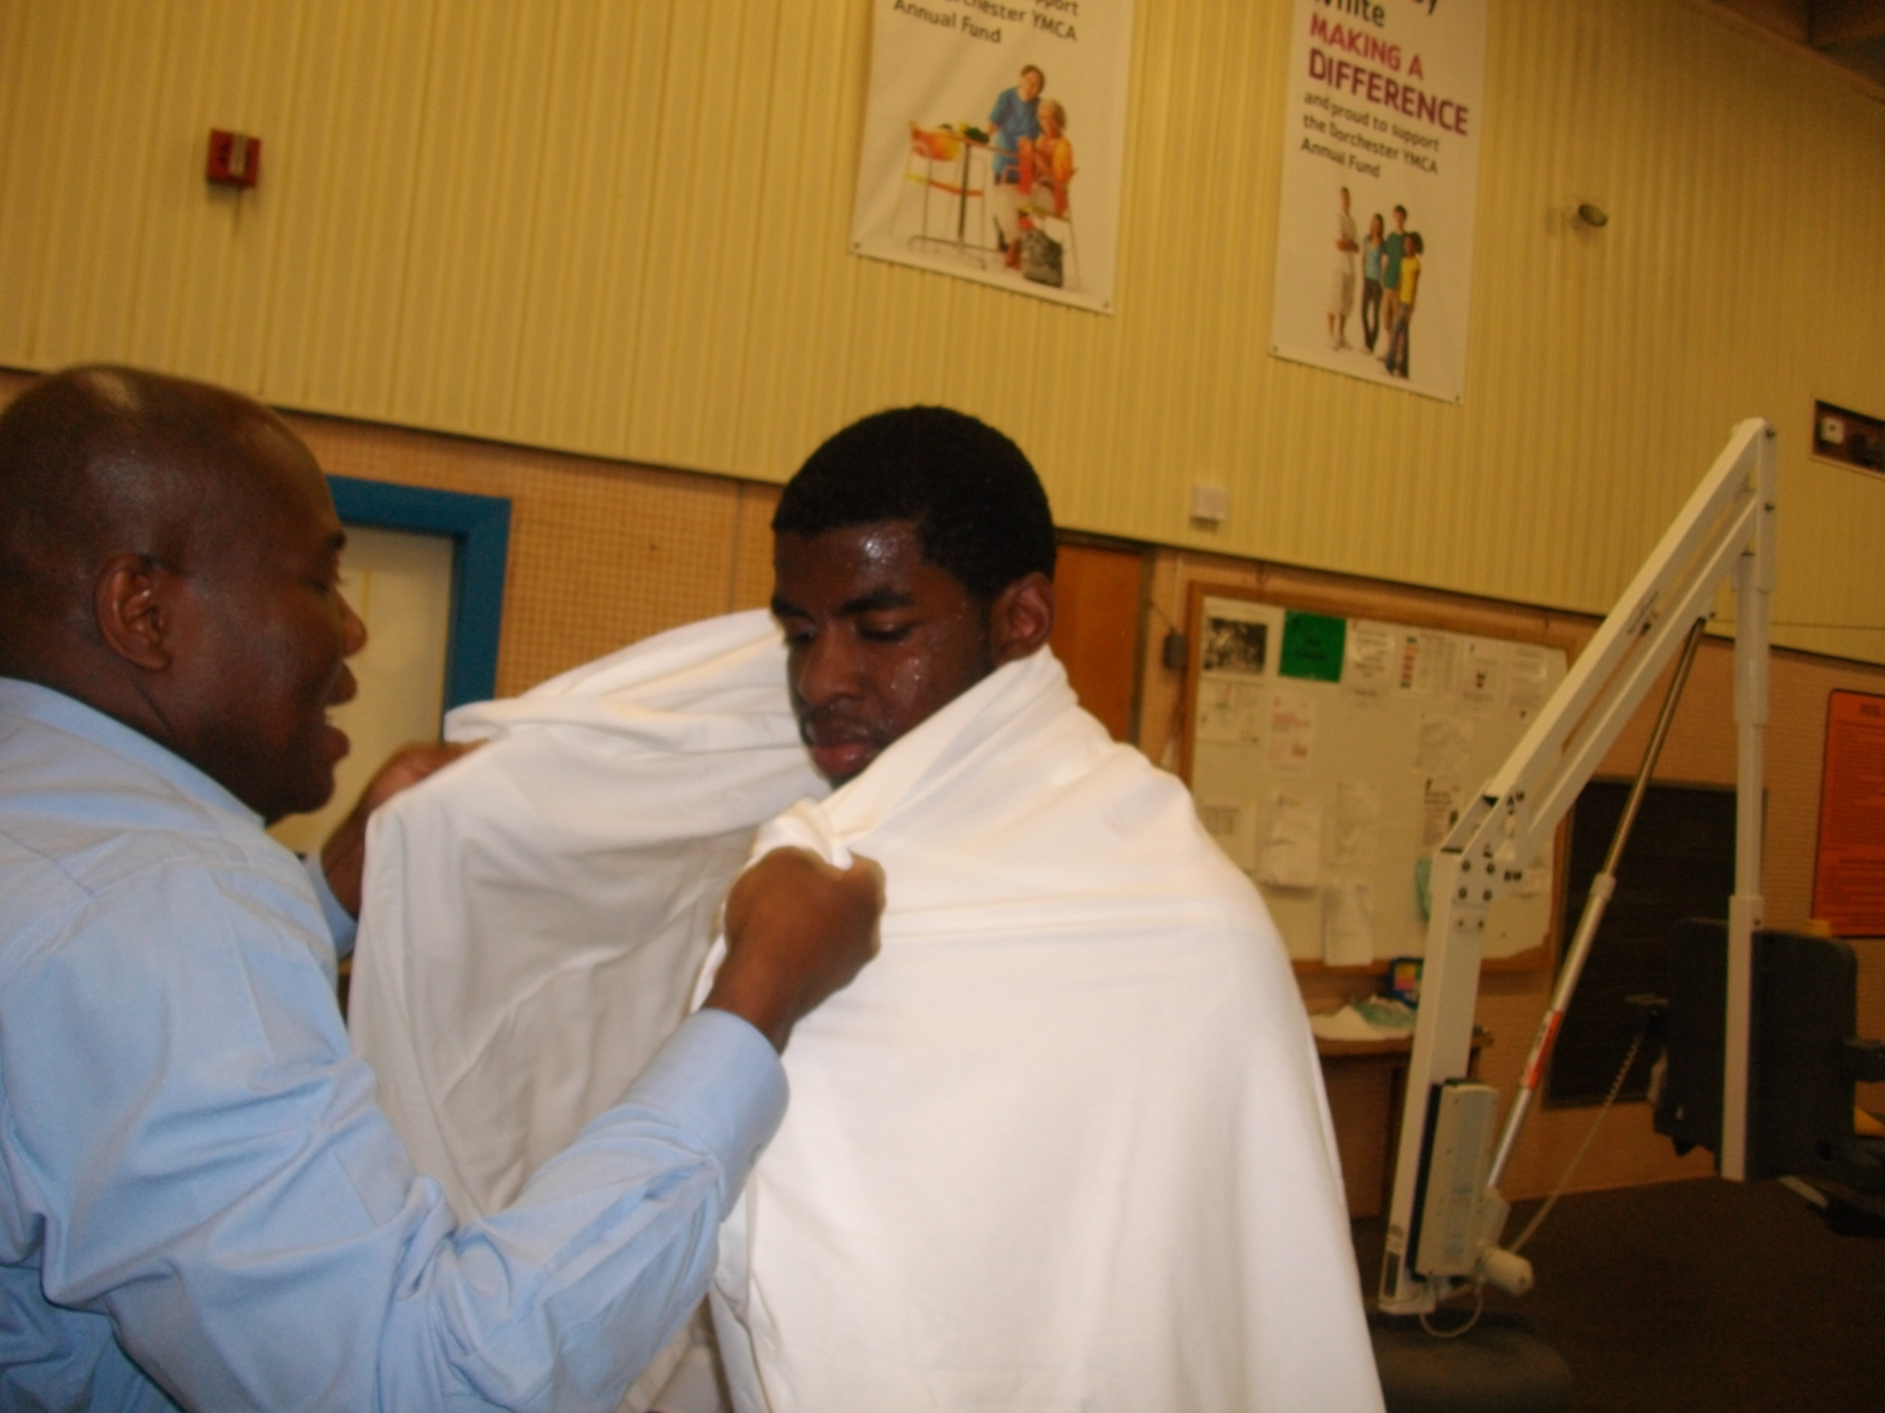

Slide 116
55 chan desperans/ sak ka pap lave peche’m
1
Sa-k kapab lave peche-m ?
Angnin pase san Jezu Kri
Sa-k kapab geri tout ke-m ?
Angnin pase san Jezu Kri
Ke
San ki che pase lo
Ki ouete-m nan lanmo
Nan pouin lot sous anko,
Angnin pase san Jezu Kri

Slide 117
2
Pou padon mouin sa mouin oue ?
Angnin pase san Jezu Kri
Pou netoye-m sa-m mande ?
Angnin pase san Jezu Kri
Ke
San ki che pase lo
Ki ouete-m nan lanmo
Nan pouin lot sous anko,
Angnin pase san Jezu Kri

Slide 118
3
Sa-k pou peye det peche-m ?
Angnin pase san Jezu Kri
Se pat bon zev mouin te fe
Angnin pase san Jezu Kri
Ke
San ki che pase lo
Ki ouete-m nan lanmo
Nan pouin lot sous anko,
Angnin pase san Jezu Kri

Slide 119
4
sa-k ban-m espuoa ak la pe ?
Angnin pase san Jezu Kri
Sa-k fe justis mouin ase ?
Angnin pase san Jezu Kri
Ke
San ki che pase lo
Ki ouete-m nan lanmo
Nan pouin lot sous anko,
Angnin pase san Jezu Kri

Slide 120
OFFRANDE MISSIONNAIRE
PRIÈRE FINALE / BÉNÉDICTION

